Slide 1
第八章 层级建模方法

Slide 2
内容提要
图符和实例
层级模型
机器人手臂的实现
机器人的实现
动画

Slide 3
大纲
1
Section
图符和实例

Slide 4
计算机图形学中的模型
模型是世界的抽象
这里的世界既可以是真实的，也可以是虚拟的
用抽象数据类型表示对象之间的结构关系
在计算机图形学中的建模主要包括
几何对象：物体的几何表示等
材质模型：反射系数等
光源模型：光源颜色、光源的几何属性等
虚拟照相机

Slide 5

模型的表示
在计算机科学领域，当建立一个数学模型时，需要仔细确定采用哪种数学表示
根据所需要模拟的现象进行选择
例：常微分方程适用于模拟弹簧质子系统的行为；而偏微分方程则适用于模拟流体的行为
在计算机图形学领域，在建立一个模型时，需要
选择模型使用的图元
表示这些图元之间的关系
如何定义并表示一个复杂的几何模型？

Slide 6
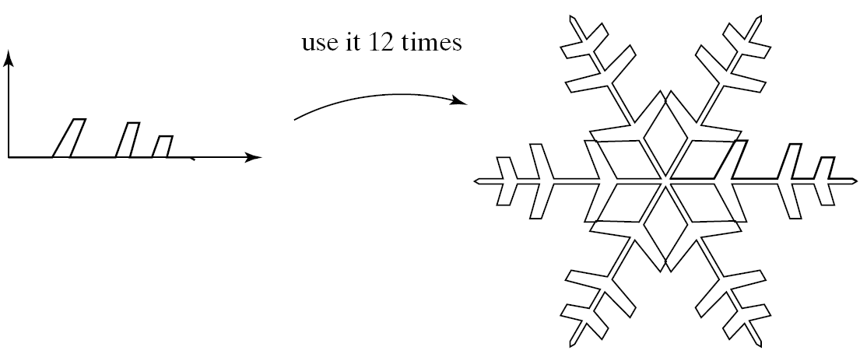
Ch03 - 变换的作用（1）
生成多个相同或者近似几何对象
雪花的构造
应用12次

Slide 7
Ch03 - 变换的作用（1）
生成多个相同或者近似几何对象
二维场景组合

Slide 8
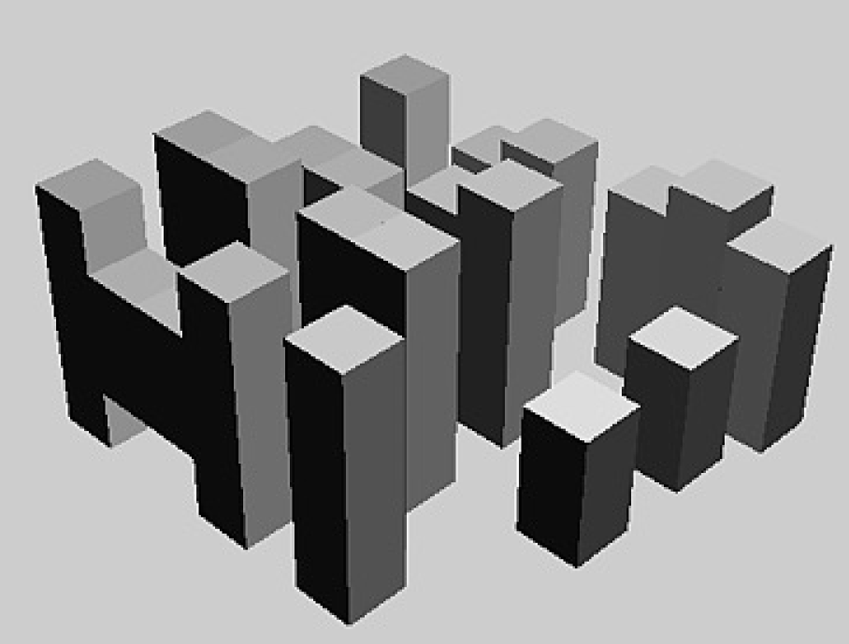
Ch03 - 变换的作用（1）
生成多个相同或者近似几何对象
三维场景组合

Slide 9
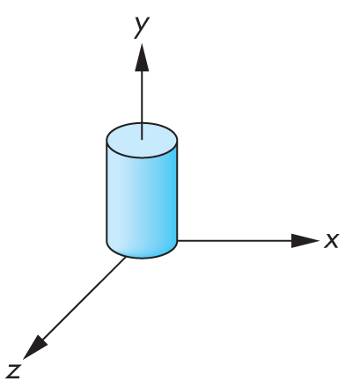
图符
大多数图形API对图元采取最小完备的观点：
他们只包含少数的基本图元
而让用户通过这些基本的图元来构建更复杂的对象
这些基本图元通常被视为一些图符（symbol），所要建模的世界可以看成由这些离散的图符组成
通常根据自身的几何特征表示为合适的大小和方位：
圆柱体：
中心轴与坐标系的某个主轴平行
高度为1个单位
半径为1个单位
底面圆心与坐标系的原点重合
建模标架
（对象标架）

Slide 10
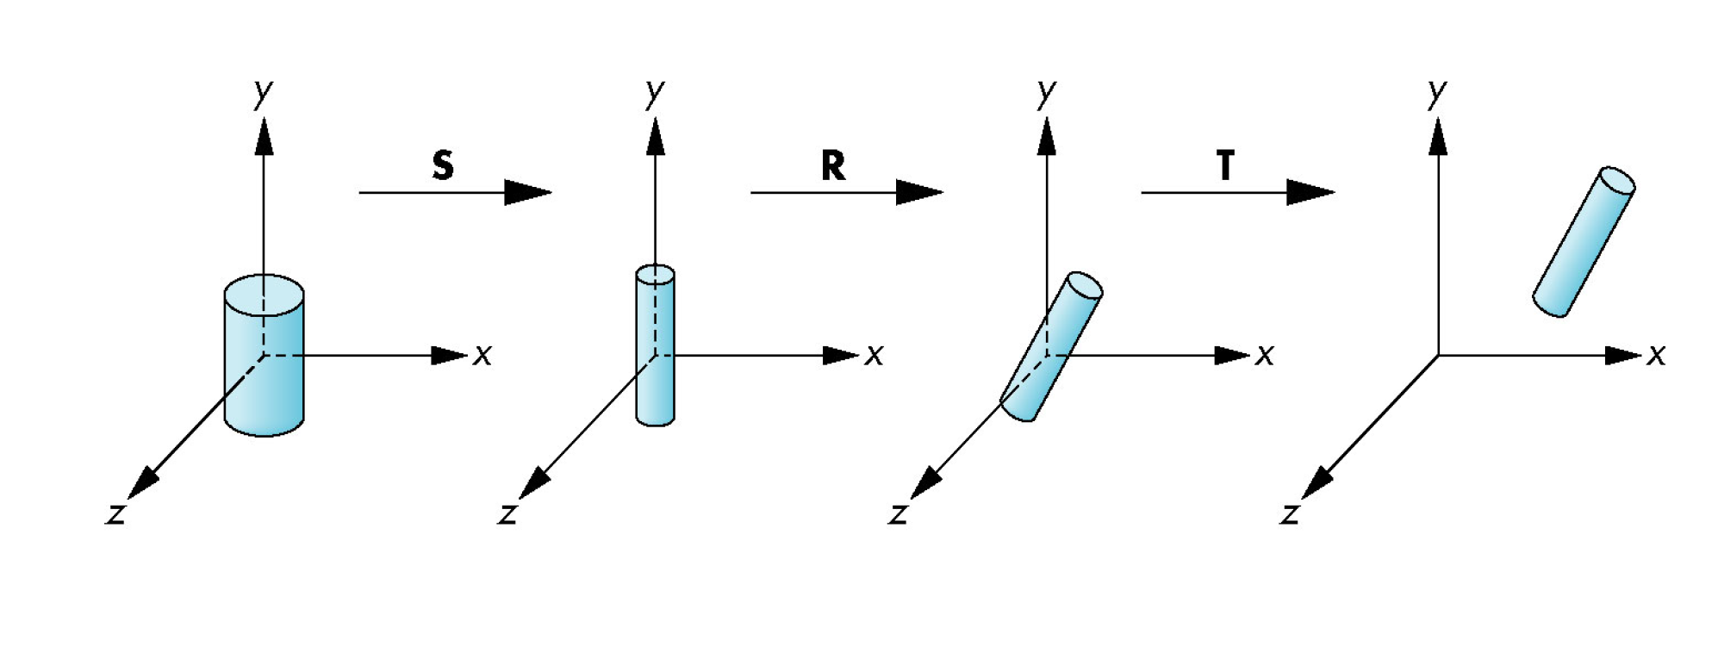
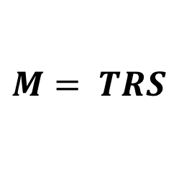
实例变换
在OpenGL应用程序中，必须通过几何变换把图符从建模标架变换到世界标架，得到一个实例（instance）
实例变化把每个图符实例按照所需的大小，方向和位置放入到场景中：
$$M= TRS$$
10

Slide 11
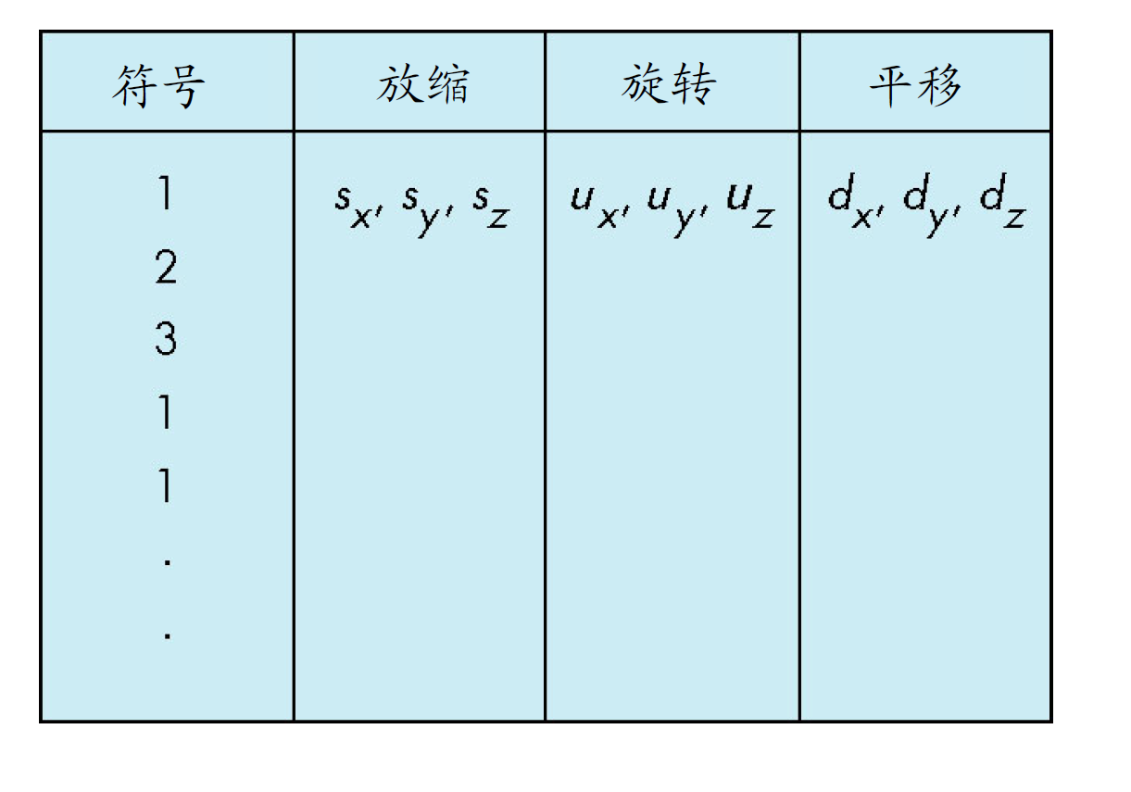
图符-实例表
存储模型的方法：
给每个图符赋一个唯一的数值编号
对于每一个实例，存储实例变换的参数
但是，这种存储方式并没有反映对象之间的关系

Slide 12
大纲
2
Section
层级模型

Slide 13
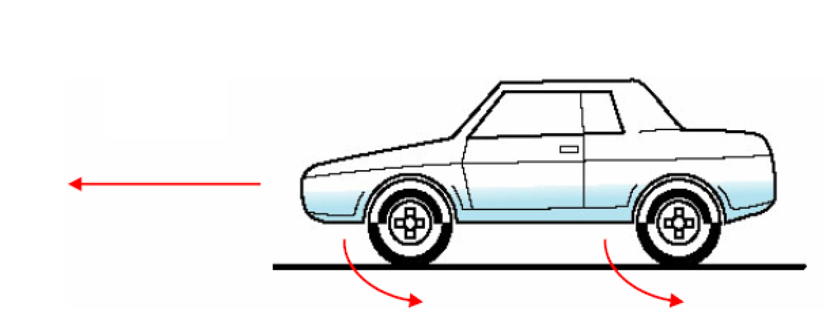
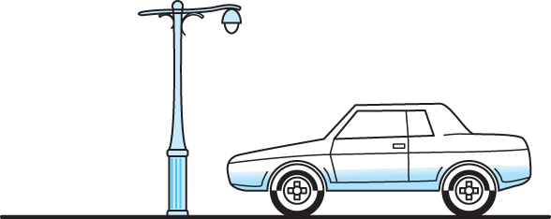

汽车动画模型
考虑汽车的模型部件
车身+四个一样的车轮
两个图符，五个实例
如何生成汽车动画？

Slide 14
线性程序
伪代码：
问题：无法描述汽车各个部件之间的关系
不能把车身的运动和轮子的运动分隔开
联动关系：轮子跟着车身一起动
{
float s; /* 速度*/
float d[3]; /* 方向*/
float t; /* 时间*/
/* 确定汽车在时刻t的位置和方向*/
draw_right_front_wheel(t, s, d);
draw_left_front_wheel(t, s, d);
draw_right_back_wheel(t, s, d);
draw_left_back_wheel(t, s, d);
draw_chassis(t, s, d);
}

Slide 15
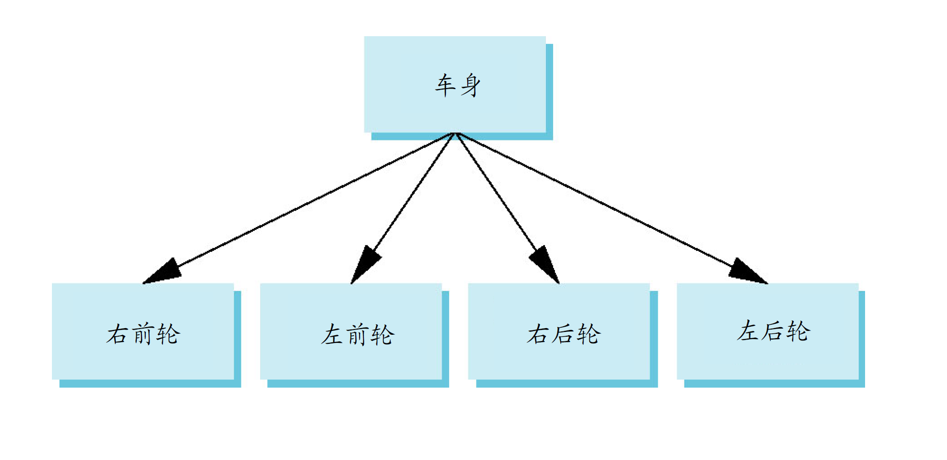
汽车的层级模型
树状结构：

Slide 16
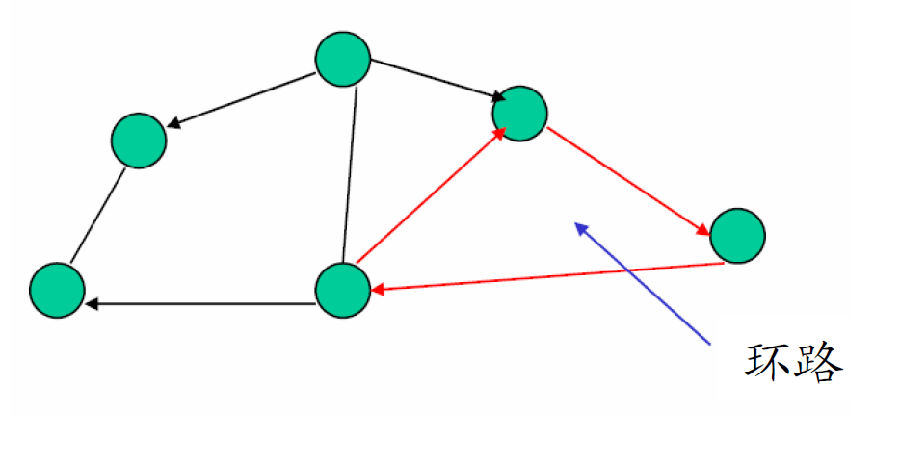
图
在数学上，一个图（graph）由一些节点（node）和一些边（edge）组成
一条边连接两个节点 ，可以具有方向性
有向图（directed graph）
无向图
环路（cycle）: 一个循环的有向路径

Slide 17
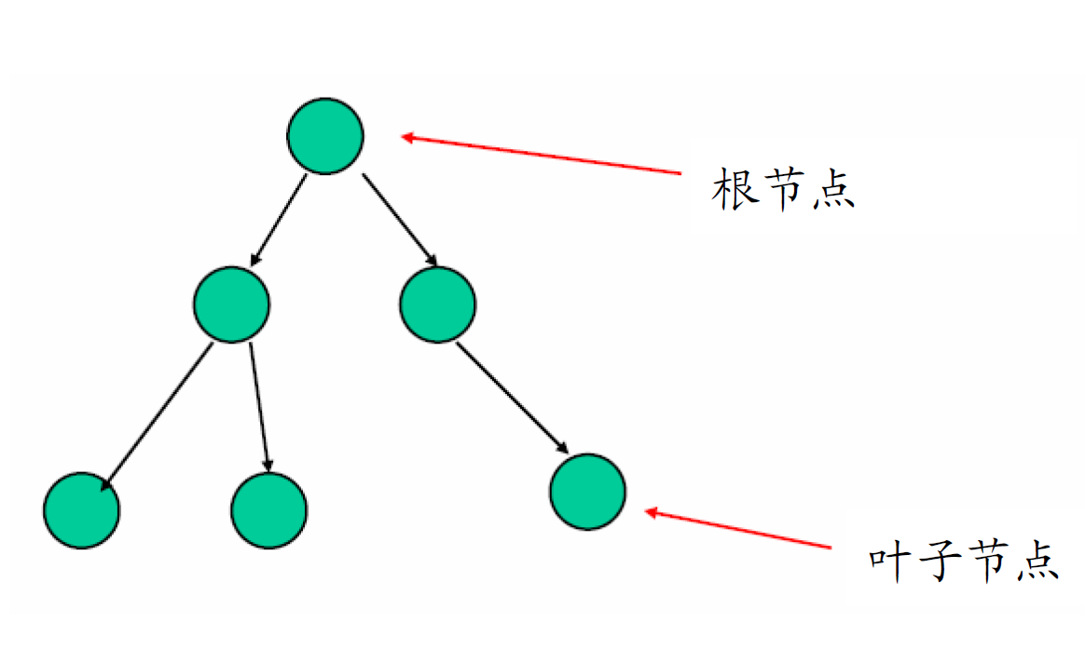
树
树是一种特殊的图结构：没有环路的图
每个节点
都有一个父节点（除了根节点）
可以有多个子节点
叶子节点：没有子节点的节点

Slide 18
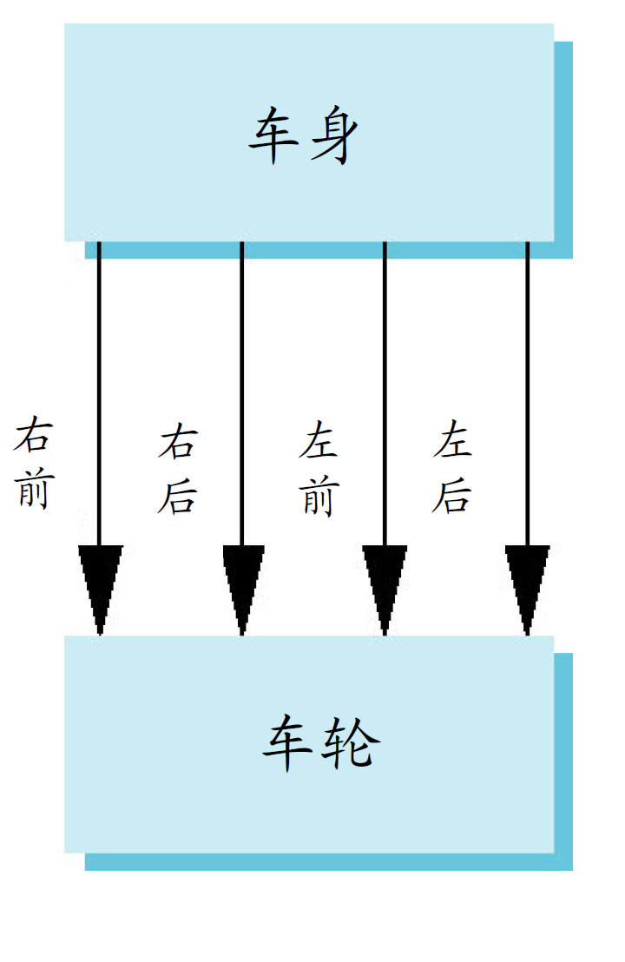
有向无环图（DAG）
汽车的轮子都是相同的，只是他们的位置和方向不同
他们是相同图符的不同实例
可表示成有向无环图（directed acyclic graph, DAG）
与树结构的处理没有很大的不同

Slide 19
应用树结构建模
需要确定把哪种信息放在节点上，哪种信息放在边上
节点
要绘制的实例
指向子节点的指针
边
可以包含变换矩阵改变的信息（也可以保存在节点处）

Slide 20
大纲
3
Section
机器人手臂的实现

Slide 21
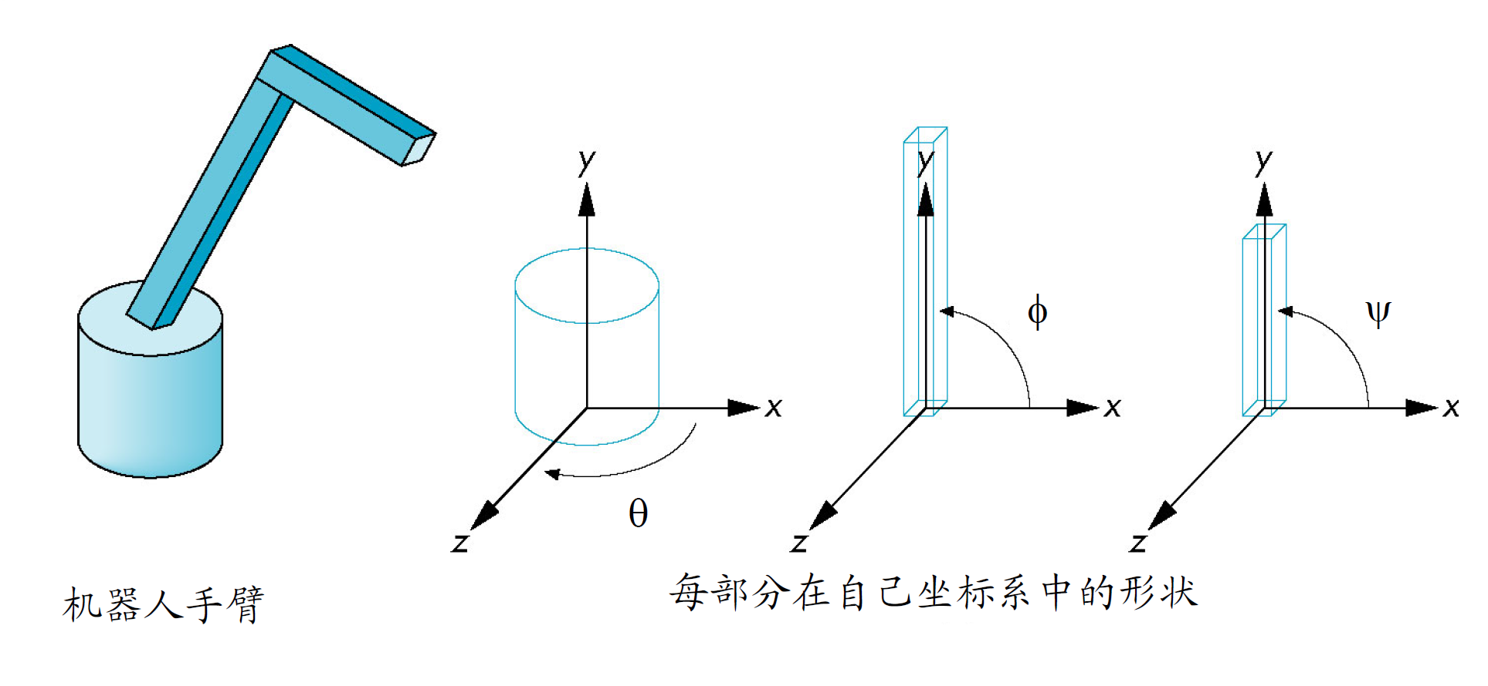
机器人手臂
整体模型和各个部件：

Slide 22
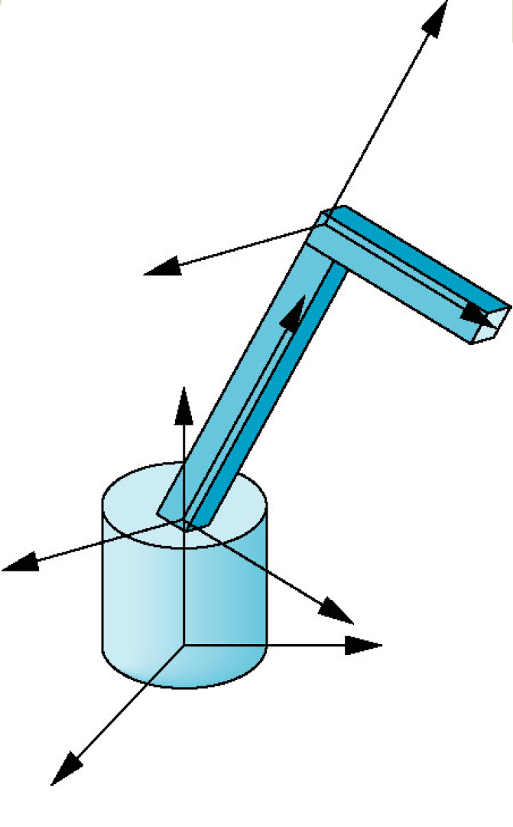
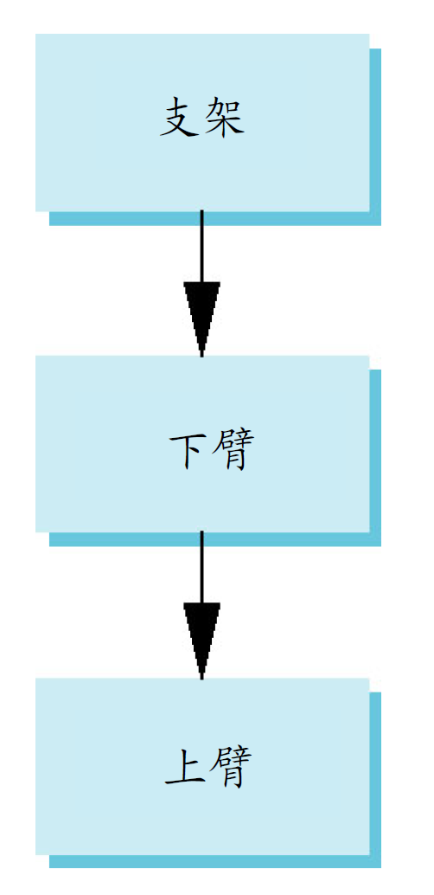
关联模型
机器人手臂就是一个关联模型(articulated model)
部件之间在关节处连接在一起
可以通过给定关节角指定模型的状态

Slide 23
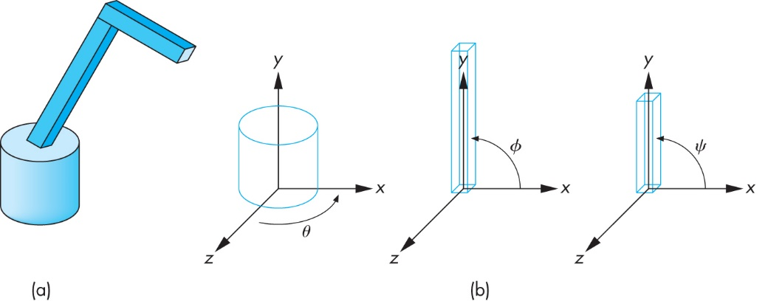
运动自由度
支架独立旋转
单个角度确定它的位置
下臂与支架相连
它的位置与支架的旋转相关，会随着支架运动
必须相对于支架平移，并且绕关节处旋转
上臂与下臂相连
它的位置与支架和下臂的位置有关，会随着下臂运动
相对于下臂平移，并且绕与下臂相连的关节处旋转

Slide 24
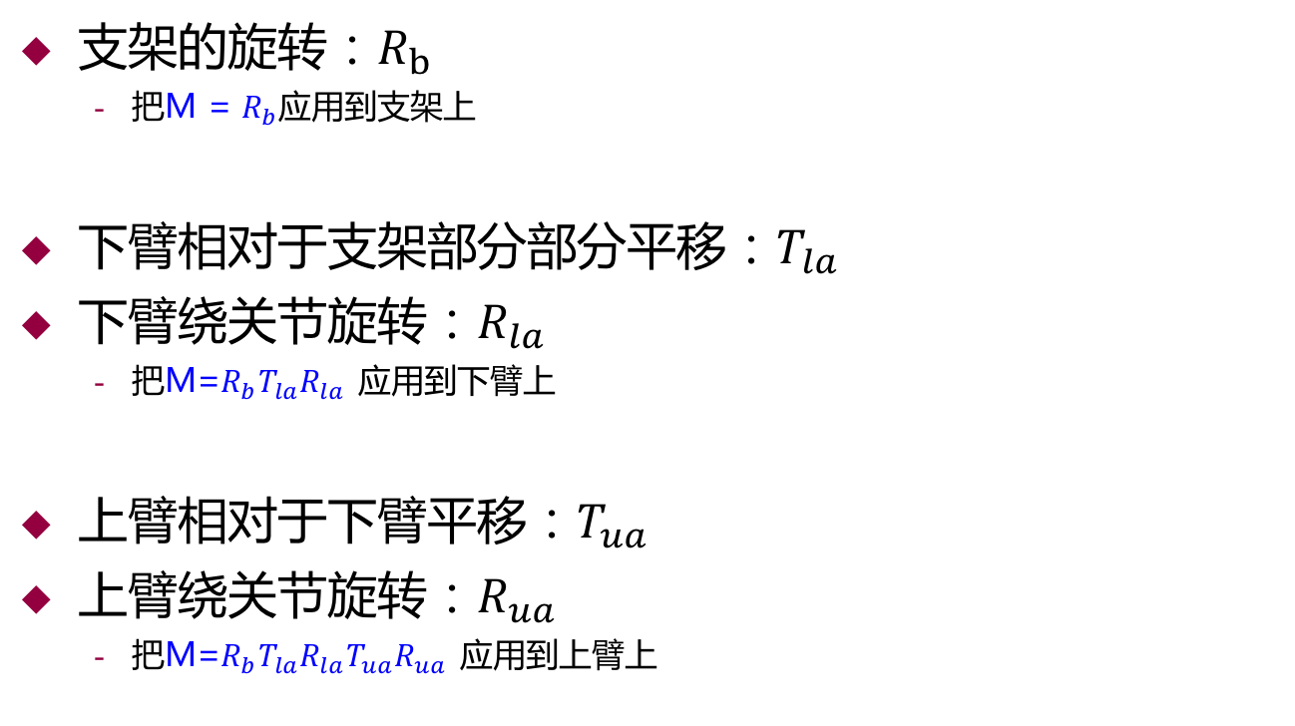
变换矩阵
支架的旋转：$R_{b}$
把M = $R_{b}$应用到支架上
下臂相对于支架部分部分平移：$T_{la}$
下臂绕关节旋转：$R_{la}$
把M=$R_{b}T_{la}R_{la}$ 应用到下臂上
上臂相对于下臂平移：$T_{ua}$
上臂绕关节旋转：$R_{ua}$
把M=$R_{b}T_{la}R_{la}T_{ua}R_{ua}$ 应用到上臂上

Slide 25
机器人手臂的OpenGL实现
以增量的方式改变模-视矩阵以体现运动联动性：
假设给定了三个关节角：Theta[Base], Theta[LowerArm], Theta[UpperArm]
model_view = RotateY(Theta[Base] ); //支架变换矩阵
base(); //绘制支架
model_view = model_view * Translate(0.0, BASE_HEIGHT, 0.0)
* RotateZ(Theta[LowerArm]); //下臂变换矩阵
lower_arm(); //绘制下臂
model_view = model_view * Translate(0.0, LOWER_ARM_HEIGHT, 0.0)
* RotateZ(Theta[UpperArm]); //上臂变换矩阵
upper_arm(); //绘制上臂

Slide 26
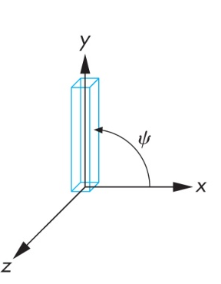
机器人手臂的OpenGL实现
绘制每一个部件实例：图符 + 实例变换矩阵
实验补充1中以单位正方体作为图符：中心在原点，边长为1
以上臂为例：
Void upper_arm()
{
mat4 instance = Translate( 0.0, 0.5 * UPPER_ARM_HEIGHT, 0.0 )
* Scale(UA_WIDTH, UA_HEIGHT, UA_WIDTH ) ;
//按长宽高缩放正方体，并且平移使得底面在y=0上
glUniformMatrix4fv(ModelView, 1, GL_TRUE, model_view * instance );
//将完整的模-视矩阵传给shader
glDrawArrays( GL_TRIANGLES, 0, NumVertices ); //绘制相应的三角面片
}

Slide 27
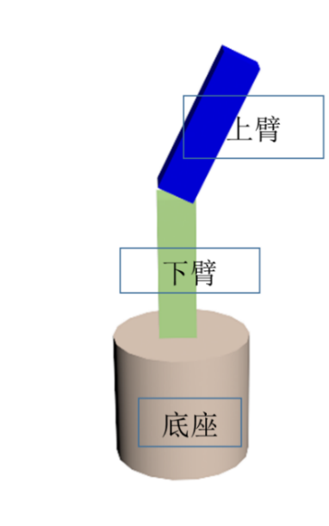
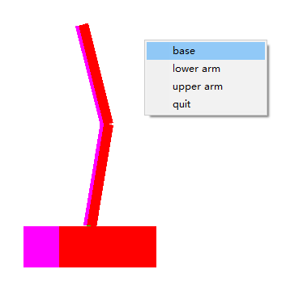
实验补充 1
层级建模-机械手臂
了解层级建模基本概念
掌握简单平移，缩放，旋转的矩阵构建
了解变换矩在层级模型父子节点间的传递关系
高配版：
低配版：

